Slide 1




VIGILANCIA POR PARTE DEL COMITÉ DE CONTRALORÍA SOCIAL 2025 U006-UPH ENE-SEP 2025
DIRECCIÓN GENERAL DE UNIVERSIDADES TECNOLÓGICAS Y POLITÉCNICAS

Slide 2

Introducción
El artículo 67 de la Ley General de Educación Superior (LGES), establece que en el ejercicio de los recursos para el financiamiento de la educación superior, además de lo previsto por las disposiciones legales aplicables, se deberá observar, que los recursos ordinarios de las instituciones públicas de educación superior son aquellos destinados a cubrir sus erogaciones en materia de servicios personales y gastos de operación, así como para el desarrollo de sus funciones sustantivas, de manera particular, la ampliación de la oferta educativa, el incremento de la cobertura, el fortalecimiento de la carrera docente, el logro de la excelencia académica, el fortalecimiento de la investigación científica, humanística, el desarrollo tecnológico, la innovación y la mejora continua de la gestión institucional.
Objetivo: Informar sobre el gasto del presupuesto en los capítulos 2000 y 3000 con corte enero – octubre 2025.

Slide 3
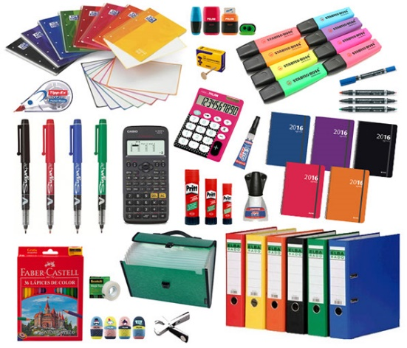
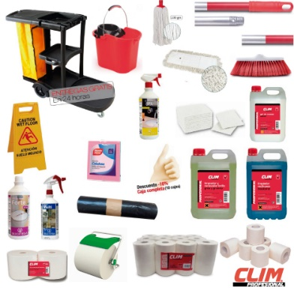
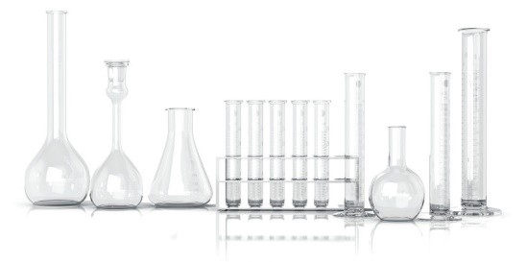
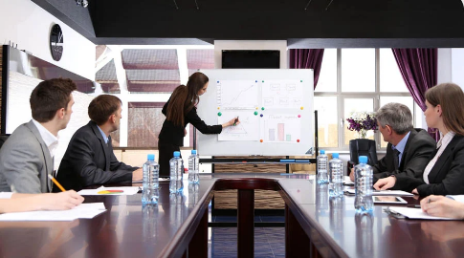

Capítulos 2000 y 3000
Capítulo 2000 (Materiales y Suministros): se destina a adquirir bienes tangibles que permiten el funcionamiento cotidiano: materiales de oficina, limpieza, laboratorio, equipos menores, útiles, etc.
Monto por Capítulo: $ 590,053.21
Capítulo 3000 (Servicios Generales): se usa para contratar servicios externos: mantenimiento, capacitación, consultorías, comunicación, difusión, arrendamientos, entre otros.
Monto por Capítulo: $1,708,533.23

Slide 4
Capítulo 2000: Materiales y Suministros
Partidas:
Material de Oficina
Gastos de Oficina
Muebles de Oficina
Estantería y equipo administrativo
Material de Limpieza
Material Didáctico
Alimentación de Personas
Cemento y productos de concreto
Material Eléctrico
Artículos metálicos para la construcción
Otros materiales y artículos de construcción y reparación
Medicinas y Productos Farmacéuticos
Materiales, accesorios y suministros médicos
Combustibles y Lubricantes vehículos y equipos terrestres
Prendas de Seguridad y Protección Personal
Herramientas Menores, Refacciones y accesorios menores de edificios
Refacciones y accesorios menores otros bienes muebles.

Slide 5
Capitulo /Partida | Descripción | Acumulado al 3er. Trimestre |  |  | Subejercicio
 |  | Aprobado | Devengado | Pagado
 |  | 1a | 6a | 8a | 9a = 4a -6a
2000 | Materiales y Suministros | $ 174,300.00 | $ 151,357.36 | $ 151,357.36 | $ -
211001 | Material de Oficina | $ 29,900.00 | $ 12,054.00 | $ 12,054.00 | $ -
211002 | Gastos de Oficina | $ 6,400.00 | $ 3,250.00 | $ 3,250.00 | $ -
211003 | Muebles de Oficina, estantería y equipo administrativo | $ 9,000.00 | $ 8,018.50 | $ 8,018.50 | $ -
214001 | Materiales y útiles consumibles para el procesamiento en equipos y bienes informáticos | $ 21,000.00 | $ 31,985.00 | $ 31,985.00 | $ -
216001 | Material de Limpieza | $ 22,800.00 | $ 4,187.49 | $ 4,187.49 | $ -
217001 | Material Didáctico | $ 5,000.00 | $ 4,000.00 | $ 4,000.00 | $ -
218002 | Identificadores e iconos de señalización | $ 1,800.00 | $ - | $ - | $ -
221001 | Alimentación de Personas | $ 5,000.00 | $ 6,896.20 | $ 6,896.20 | $ -
237001 | Productos de cuero, piel, plastico y hule adquiridos como materia prima | $ 1,000.00 | $ - | $ - | $ -
242001 | Cemento y productos de concreto | $ 1,000.00 | $ 51.01 | $ 51.01 | $ -
246001 | Material Eléctrico | $ 11,300.00 | $ 21,188.99 | $ 21,188.99 | $ -
247001 | Artículos metálicos para la construcción | $ 6,500.00 | $ 13,296.98 | $ 13,296.98 | $ -
248001 | Materiales complementarios | $ 10,000.00 | $ - | $ - | $ -
249001 | Otros materiales y artículos de construcción y reparación | $ 7,000.00 | $ 12,830.01 | $ 12,830.01 | $ -
252001 | Plaguicidas, Abonos y Fertilizantes | $ 3,000.00 | $ 1,357.99 | $ 1,357.99 | $ -
253001 | Medicinas y Productos Farmacéuticos | $ 4,800.00 | $ 1,592.25 | $ 1,592.25 | $ -
254001 | Materiales, accesorios y suministros médicos | $ 4,500.00 | $ - | $ - | $ -
256001 | Fibras sintéticas, hules, plásticos y derivados | $ - | $ 25.50 | $ 25.50 | $ -
271001 | Vestuario y uniformes | $ - | $ 469.80 | $ 469.80 | $ -
272001 | Prendas de Seguridad y Proteccion Personal | $ 1,500.00 | $ 2,437.50 | $ 2,437.50 | $ -
273001 | Artículos Deportivos | $ 3,000.00 | $ - | $ - | $ -
291001 | Herramientas Menores | $ 11,300.00 | $ 10,217.49 | $ 10,217.49 | $ -
292001 | Refacciones y accesorios menores de edificios | $ 5,500.00 | $ - | $ - | $ -
294001 | Refacciones y accesorios menores de equipos | $ - | $ 2,424.63 | $ 2,424.63 | $ -
299001 | Refacciones y accesorios menores otros bienes muebles | $ 3,000.00 | $ 15,074.02 | $ 15,074.02 | $ -

Slide 6
Capítulo 3000: Servicios Generales
Partidas:
Servicio de Energía Eléctrica
Gas
Servicio de Agua
Servicio Telefónico Tradicional
Servicio Postal
Servicios integrales y otros servicios
Servicios Integrales de Infraestructura de Cómputo
Arrendamiento de activos intangibles
Servicios de contabilidad
auditoría y servicios relacionados
Seguros
Mantenimiento de Vehículos
Mantenimiento de Maquinaria y Equipo
Difusión por radio, televisión y otros medios de mensajes comerciales para promover la venta de bienes o servicios
Pasajes terrestres
Viáticos en el país
Eventos Culturales
Gastos de representación
Pago de derechos
Impuesto Sobre Nóminas.

Slide 7
Capitulo /Partida | Descripción | Acumulado al 3er. Trimestre |  |  | Subejercicio
 |  | Aprobado | Devengado | Pagado
 |  | 1a | 6a | 8a | 9a = 4a -6a
3000 | Servicios Generales | $ 564,250.00 | $ 450,433.65 | $ 430,433.65 | $ -
311001 | Servicio de Energía Eléctrica | $ 221,000.00 | $ 226,179.50 | $ 226,179.50 | $ -
313001 | Servicio de Agua | $ 14,340.00 | $ 8,484.20 | $ 8,484.20 | $ -
314001 | Servicio Telefónico Tradicional | $ 8,000.00 | $ 10,393.10 | $ 10,393.10 | $ -
317001 | Servicios de Conducción de Señales Analógicas y Digitales | $ 66,000.00 | $ - | $ - | $ -
327001 | Arrendamiento de activos intangibles | $ 10,000.00 | $ 11,627.52 | $ 11,627.52 | $ -
329001 | Otros arrendamientos | $ 10,300.00 | $ - | $ - | $ -
331002 | Servicios de contabilidad, auditoría y servicios relacionados | $ 40,000.00 | $ 20,000.00 | $ - | $ -
336001 | Servicios de apoyo administrativo, fotocopiado e impresión | $ 300.00 | $ - | $ - | $ -
341001 | Intereses, Descuentos, y otros Servicios Bancarios | $ 800.00 | $ - | $ - | $ -
345001 | Seguros | $ 19,000.00 | $ 45,610.84 | $ 45,610.84 | $ -
351001 | Conservación y mantenimiento menor de inmuebles | $ 14,500.00 | $ - | $ - | $ -
352001 | Mantenimiento de Mobiliario y Equipo de Administración | $ 2,000.00 | $ - | $ - | $ -
353001 | Mantenimiento de bienes informáticos | $ 1,700.00 | $ - | $ - | $ -
355001 | Mantenimiento de Vehículos | $ 27,000.00 | $ 7,112.50 | $ 7,112.50 | $ -
357001 | Mantenimiento de Maquinaria y Equipo | $ 2,000.00 | $ 40,255.00 | $ 40,255.00 | $ -
362001 | Difusión por radio, televisión y otros medios de mensajescomerciales para promover la venta de bienes o servicios | $ 80,000.00 | $ 23,577.00 | $ 23,577.00 | $ -
372001 | Pasajes terrestres | $ 15,210.00 | $ 4,628.00 | $ 4,628.00 | $ -
375001 | Viáticos en el país | $ 15,800.00 | $ 12,668.25 | $ 12,668.25 | $ -
382002 | Eventos Culturales | $ 2,000.00 | $ - | $ - | $ -
392006 | Pago de derechos | $ - | $ 3,878.00 | $ 3,878.00 | $ -

Slide 8
Conclusiones
Todos los gastos que se realizan en la Universidad tienen como propósito principal contribuir al fortalecimiento institucional y al cumplimiento de sus objetivos. Cada adquisición que se efectúa con previa valoración y análisis de las alternativas disponibles, procurando siempre elegir la opción más adecuada que garantice el uso eficiente y responsable de los recursos públicos. De esta manera, se busca satisfacer de manera oportuna y efectiva las necesidades tanto del alumnado, como del personal docente y administrativo, asegurando que las inversiones realizadas generen un impacto positivo en el desarrollo académico, laboral y social de nuestra comunidad universitaria.

Slide 9

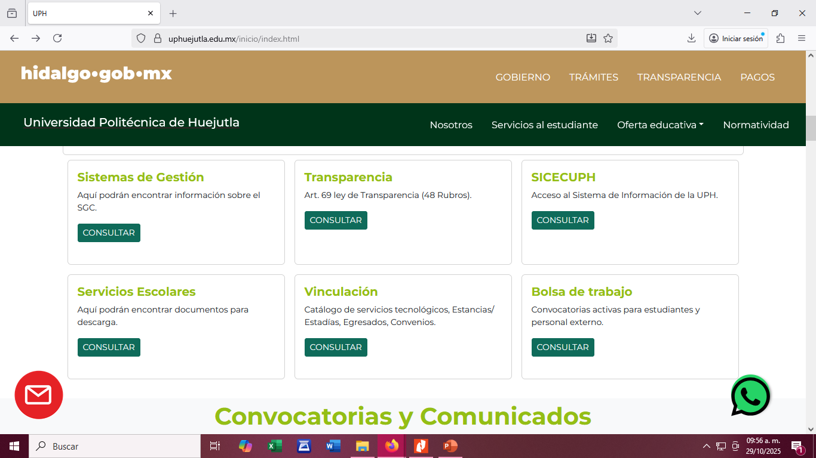
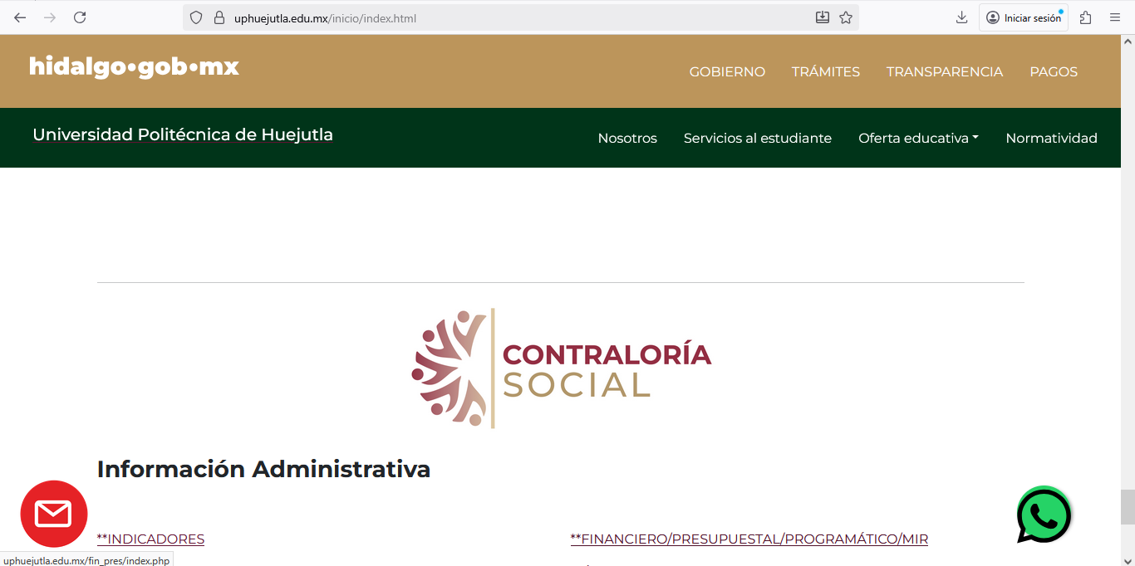
Transparencia y Rendición de Cuentas
Subdirección de planeación y Evaluación con la Mtra. Ariadna Palacios Mendoza.

Slide 10

Preguntas y Respuestas

Slide 11
Para quejas y denuncias
Mecanismos de la Secretaría de la Anticorrupción y Buen Gobierno:
Las denuncias podrán realizarse a través del Sistema Integral de Denuncias Ciudadanas (SIDEC)
en la liga https://sidec.buengobierno.gob.mx/ las 24 horas del día, los 365 días del año; o mediante escrito presentado en la Secretaría Anticorrupción y Buen Gobierno, ubicada en Avenida Insurgentes Sur 1735, Colonia Guadalupe Inn, C. P. 01020, Alcaldía Álvaro Obregón, Ciudad de México.
En caso de requerir asesoría en la presentación de denuncias, podrán comunicarse a los teléfonos:
55 2000 2000 y al número gratuito 800 112 87 00.

Slide 12
Para quejas y denuncias
Dirección General de Universidades Tecnológicas y Politécnicas:
Correo electrónico especial: quejasydenuncias@nube.sep.gob.mx
Correo electrónico: contraloriasocial.dgutyp@nube.sep.gob.mx
Directamente en Av. Universidad 1200, sector 3-28 tercer piso Col. Xoco, Alcaldía Benito Juárez, CDMX.
Telefónicamente al (55) 3601 1610 o al conmutador de la SEP (55) 3601
1600 ext. 67153
Órgano Interno de Control:
Av. Universidad 1074, Col. Xoco, Alcaldía Benito Juárez, C.P. 03330, CDMX

Slide 13



